Slide 1
5조 프로젝트 중간 발표 -Windows Sentinel-
2416110232 김기원
2416110242 안지훈
2416110252 정재윤

Slide 2
Windows Sentinel 프로젝트 개요
목적
Windows 시스템의 보안 상태
모니터링, 관리
보안 프로그램 복구 주요 기능
설치된 프로그램 관리
시스템 변경 이력 추적
보안 로그 모니터링
보안 설정 관리
보안 프로그램 복구 기능
기술 스택
C#
WPF (Windows Presentation Foundation)
XAML
Windows 관리자 권한 관리 (Manifest)
Segoe MDL2 Assets 폰트 활용 (아이콘 생성)

Slide 3
주요 기술 구현
관리자 권한 구현
애플리케이션 매니페스트 파일을 통한 관리자 권한 요청
Windows 보안 기능 접근을 위한 필수 권한 설정
사용자 계정 컨트롤(UAC) 통합
UI/UX 개선
Windows 네이티브 디자인 시스템 적용
Segoe MDL2 Assets 폰트를 활용한 아이콘 구현
시스템 리소스 효율적 사용
Windows 디자인 가이드라인 준수
일관된 시각적 경험 제공

Slide 4
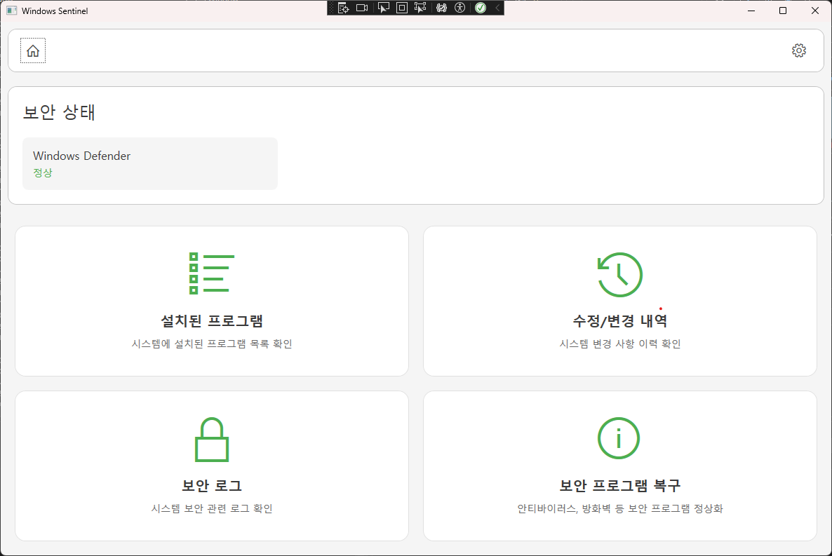
개발 현황 - 메인 UI
구현된 기능
메인 대시보드 UI 구현
페이지 네비게이션 시스템 구축
다음 섹션들의 기본 구조 구현
설치된 프로그램 관리
수정/변경 이력 관리
로그 모니터링
보안 프로그램 복구 (미구현)

Slide 5
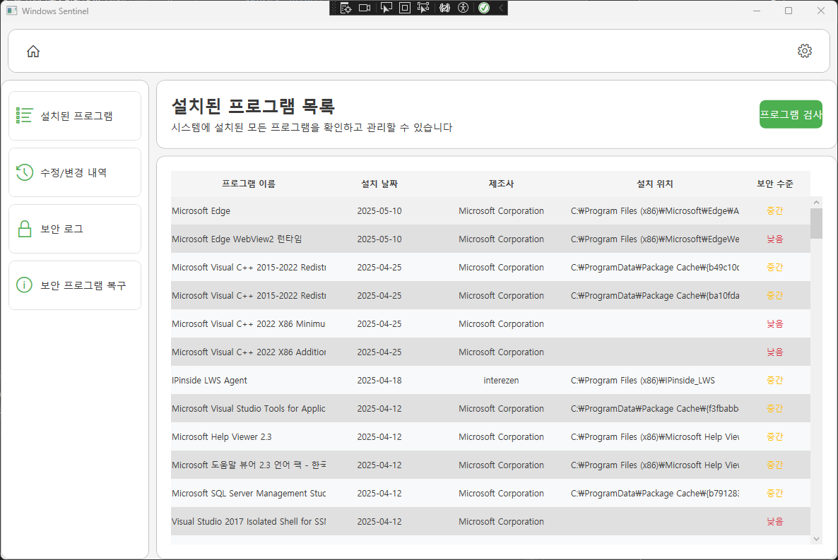
개발 현황 - 설치 프로그램 검사
기능 개요
시스템에 설치된 모든 프로그램을 검사하고 보안 수준을 평가하는 기능
프로그램의 상세 정보와 보안 상태를 한눈에 확인 가능
검사 프로세스
"프로그램 검사" 버튼 클릭
로딩 오버레이 표시 ("검사 중...")
검사 완료 후 결과 테이블에 표시
보안 수준에 따른 색상 구분 표시

Slide 6
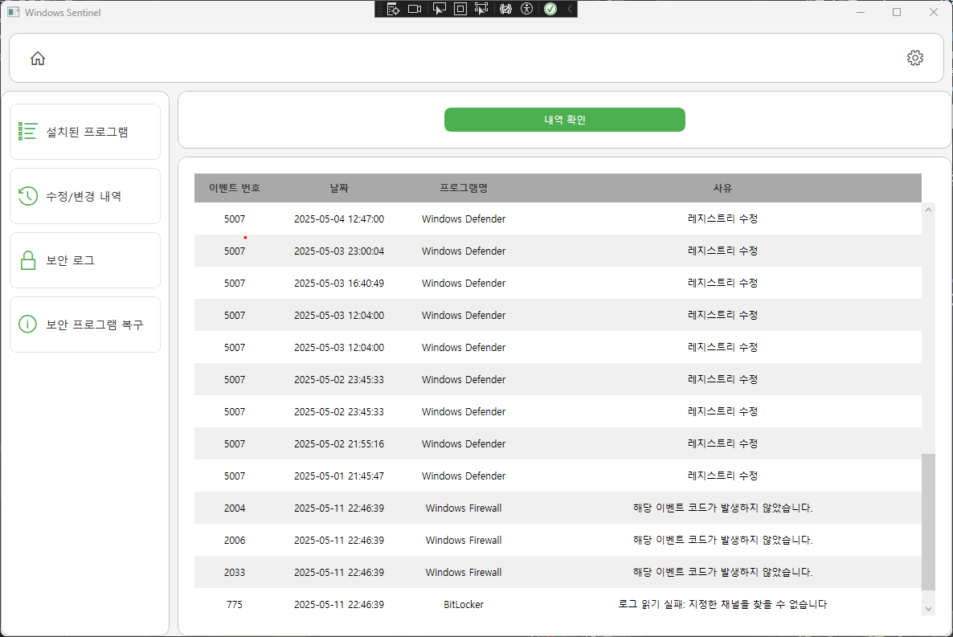
개발 현황 - 보안 수정/변경 내역
기능 개요
시스템의 보안 관련 변경 사항을 추적하고 기록하는 기능
프로그램 설치, 제거, 수정 등 보안에 영향을 미치는 모든 변경사항을 모니터링
기본적인 변경 내역 표시
보안 수준 평가 시스템
실시간 검사 기능
직관적인 UI/UX 구현

Slide 7
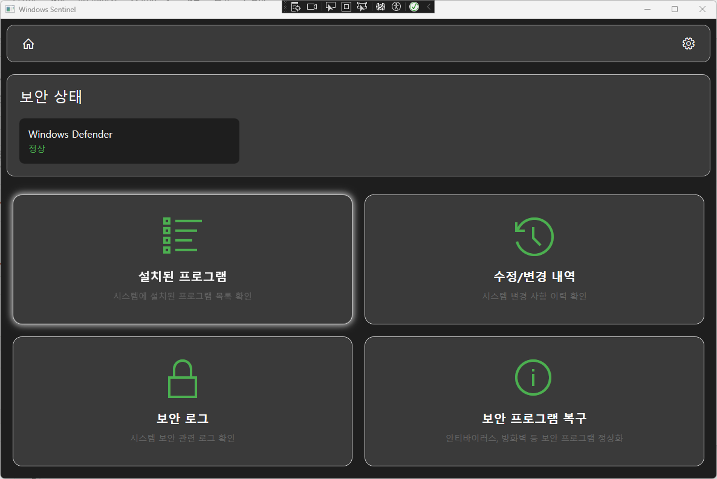
개선 예정 사항 - 메인 UI
현재 다소 아쉬운 다크 모드
다크 모드 개선
시스템 테마 연동
눈의 피로도 감소
애니메이션 효과 추가
부드러운 전환 효과
로딩 애니메이션 개선
사용자 피드백 강화

Slide 8
개선 예정 사항 - 설치 프로그램 검사
심층 보안 분석
프로그램 서명 검증
취약점 데이터베이스 연동
악성코드 패턴 검사
필터링 및 정렬
보안 수준별 필터링
설치 날짜순 정렬
제조사별 그룹화
검색 기능 강화
위험도 계산
가중치 기반 평가
다중 요소 통합 분석
동적 위험도 조정
트렌드 분석

Slide 9
개선 예정 사항 - 보안 수정/변경 내역
개선 예정 사항
변경 내역 필터링 기능
상세 변경 내용 표시
변경 이력 백업 기능
실시간 알림 시스템

Slide 10
개선 예정 사항 - 보안 프로그램 복구
복구 기능 설계
자동 복구 시스템
Windows Defender 자동 복구
방화벽 설정 복구
보안 업데이트 자동 설치
시스템 보안 정책 복구
수동 복구 옵션​
선택적 복구 기능​
단계별 복구 프로세스​
복구 이력 관리​
롤백 기능​

Slide 11
개선 예정 사항 - 기타
프로그램 대표 아이콘 디자인
설정에서 사용자가 선택할 수 있는 요소 추가
사용자 매뉴얼, 문제 해결 가이드, 폰트 크기, 언어 선택 등
개발자 지원
디버깅 지원, 오류 추적

Slide 12
THANK YOU! 감사합니다! FeedBack Us Github https://github.com/gkwp1216/WindowsSentinel E-mail rabbia1216@gmail.com ​

